Slide 1

FARE SUNDAY
STAGE 02 – FINAL PROJECT

Slide 2
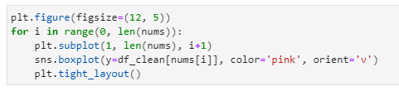
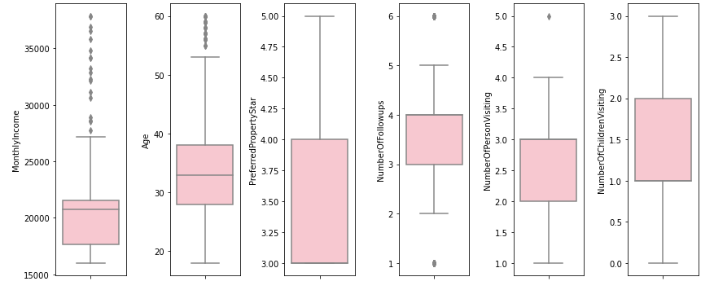
BOXPLOT
Berikut merupakan sebaran data dengan tipe boxplot. MonthlyIncome/Pendapatan bulanan memiliki median sekitar 21500. Semantara Age/Umur memiliki median sekitar 33.

Slide 3
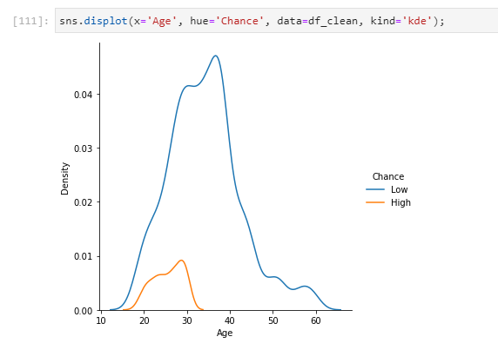
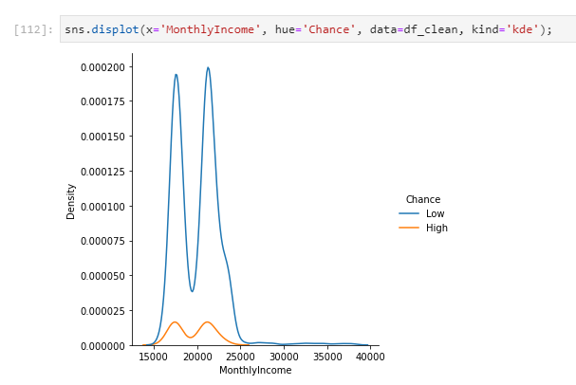
AGE
MONTHLY INCOME
dari visualisasi di atas dapat dilihat pada sebaran distribusi Low, customer yang feasibility conversion ratenya low diperkirakan berusia >40 tahun. dan customer yang High Feasibility conversion ratenya berada di umur 25 – 35 yang diasumsikan sebagai umur produktif dengan asumsi kondisi finansial stabil..
Berdasarkan visualisasi di atas dapat dilihat bahwa pada sebaran distribusi customer dengan Low conversion rate memiliki pendapatan berkisar sebesar 17000 - 23.000. sedangkan High Conversion Rate customer, memiliki kisaran pendapatan sebesar 17000 dan 23.000.

Slide 4
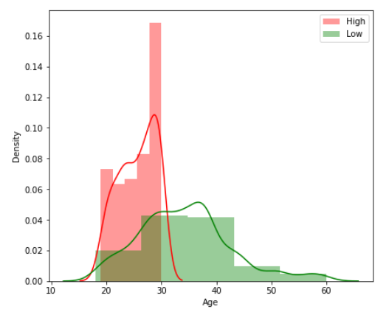
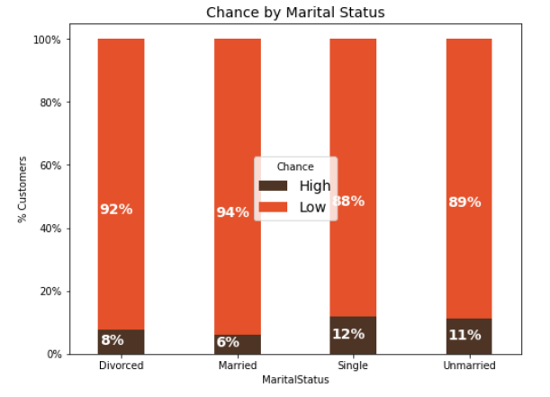
AGE
dari visualisasi di samping dapat dilihat pada sebaran distribusi Low, customer yang feasibility conversion ratenya low diperkirakan berusia >40 tahun. dan customer yang High Feasibility conversion ratenhya berada di umur 25 – 35 yang diasumsikan sebagai umur produktif dengan asumsi kondisi finansial stabil..

Slide 5
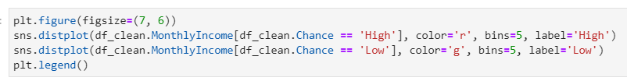
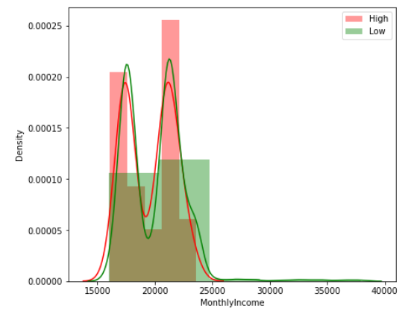
MONTHLY INCOME
Berdasarkan visualisasi di atas dapat dilihat bahwa pada sebaran distribusi customer dengan Low conversion rate memiliki pendapatan berkisar sebesar 20.000 - 38 .000. sedangkan High Conversion Rate customer, memiliki kisaran pendapatan sebesar 17.000 - 23.000.
Notes:
Berdasarkan visualisasi di atas dapat dilihat bahwa pada sebaran distribusi customer dengan Low conversion rate memiliki pendapatan berkisar sebesar 20.000 - 38 .000. sedangkan High Conversion Rate customer, memiliki kisaran pendapatan sebesar 17.000 - 23.000.

Slide 6
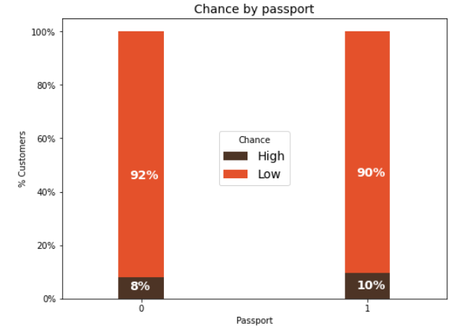
PASSPORT
Visualisasi di samping menunjukan 2 insight yang unik dimana lebih banyak customer yang tidak memiliki passport dibanding yang punya. namun untuk Customer dengan tingkat konversion yang tinggi lebih banyak 2 persen yang memiliki passport, hal ini bisa menjadi rekomendasi bisnis untuk tim marketing untuk mengembangkan pemasaran paket inbound di banding outbound,

Slide 7
MARITAL STATUS
Berdasarkan visualisasi di tsb seseorang yang masih single memiliki chance konversi paling tinggi dibandingkan dengan status perkawinan yang lainnya. Status perkawinan menikah memiliki chance konversi paling rendah dibandingkan dengan status perkawinan lainnya.

Slide 8
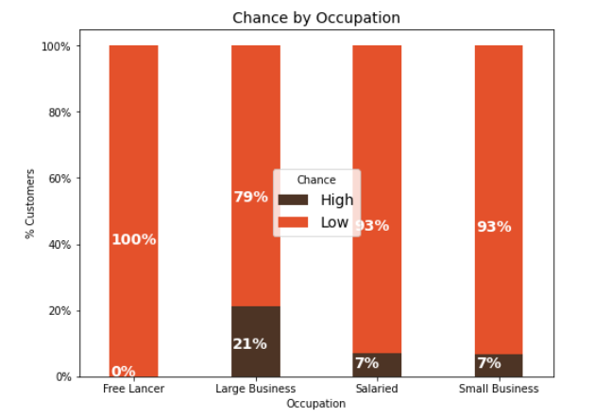
OCCUPATION
Berdasarkan visualisasi samping seseorang dengan bisnis besar potensi untuk terkonversi atau melakukan perjalanan wisata lebih tinggi dibandingkan pekerjaan yang lainnya dengan persentase berada di 21%. dan dari data disamping juga bisa dilihat customer dengan stable income memiliki tingkat konversi lebih tinggi dibanding unstable income atau freelancer.

Slide 9
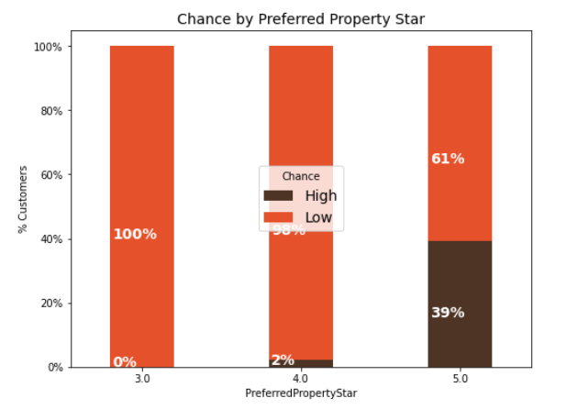
PREFERRED PROPERTY STAR
visualisasi disamping menunjukan preferensi pembeli yang memiliki tingkat konversi tertinggi memiliki preferensi terhadap akomodasi di Property berbintang 5. dan minat konversi rendah terhadap properti lebih rendah atau setara dengan bintang 3 kebawah.

Slide 10
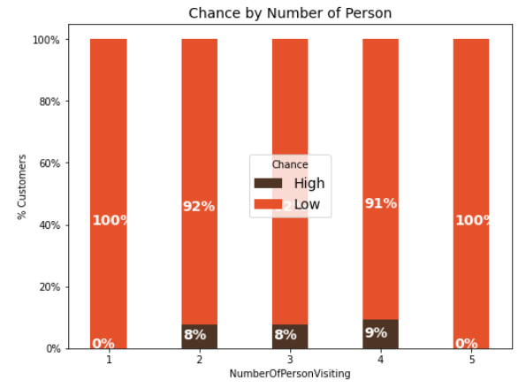
NUMBER OF PERSON
visualisasi disamping menunjukan high conversion rate cenderung tinggi terhadap group traveller atau orang yang berpergian lebih dari 1, dan tingkat konversi yang rendah untuk single traveler dan group travelling setara atau lebih dari 5 orang

Slide 11
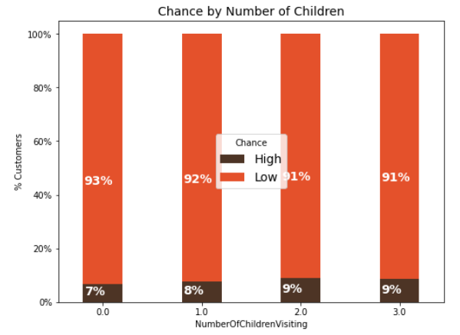
NUMBER OF CHILDREN VISITING
Berdasarkan visualisasi disamping feasibility customer conversion menunjukkan preferensi untuk berpergian dengan 2-3 anak adalah High.

Slide 12
SUMMARY Designation : Executive
CUSTOMER WITH HIGH CHANCE OF CONVERSION IS:
Age 25 - 35 y.o
income 17.000 - 23.000
status Single
passport Yes
Occupation Large Business
City Tier Area 1
person travelling : 3 -4 person
travel with :2-3 children
and best to wrap up all the quotation progress within 4 follow up email / 4
Customers with Designation as Executive should be the target customers for the company .Customers who have passport and are from tier 3 city and are single or unmarried, have large business such customers have higher chances of taking new package.
Customers monthly income in range of 15000- 25000, and age range 15-30, prefer 5 star properties also have higher chances of taking new package based on EDA.

Slide 13

THANK YOU!
FARE SUNDAY – FINAL PROJECT

Slide 14
OUTLIER

Slide 15
AGE
Mengetahui potensi pembelian berdasarkan umur.
Pada Chance (0) adalah purchase rate dengan tingkat High. Dari aspek umur maka kesempatan tinggi didapat jika umur produktif yakni > 25 tahun. Pada Chance (1) adalah purchase rate dengan tingkat Low. Dari aspek umur maka kesempatan rendah didapat umur >40 tahun.

Slide 16
MONTHLY INCOME
Mengetahui potensi pembelian berdasarkan pendapatan bulanan.
Pada Chance (0) adalah purchase rate dengan tingkat High. Dari aspek umur maka kesempatan tinggi didapat jika umur produktif yakni > 25 tahun. Pada Chance (1) adalah purchase rate dengan tingkat Low. Dari aspek umur maka kesempatan rendah didapat umur >40 tahun.

Slide 17
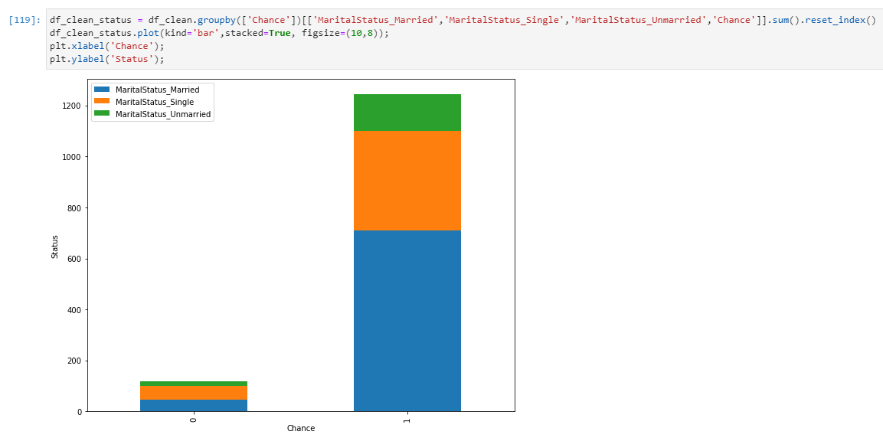

MARRIED STATUS
Mengetahui potensi pembelian berdasarkan status perkawinan.
Berdasarkan visualisasi tsb dinyatakan terdapat dua potensi buyer yakni low and high. Pada Chance (0) adalah purchase rate dengan tingkat High. Dari aspek marital status maka kesempatan tinggi didapat jika status perkawinan Single. Pada Chance (1) adalah purchase rate dengan tingkat Low. Dari aspek marital status maka kesempatan rendah didapat jika status perkawinan Married.

Slide 18

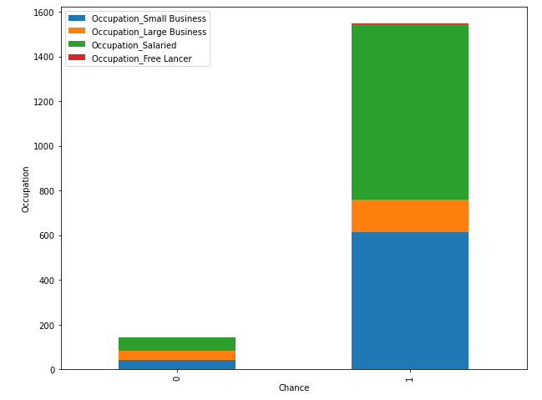
OCCUPATION
Berdasarkan visualisasi tsb dinyatakan terdapat dua potensi buyer yakni low and high. Pada Chance (0) adalah purchase rate dengan tingkat High. Dari aspek jenis pekerjaan maka kesempatan tinggi didapat jika tipe occupationnya Salaried. Pada Chance (1) adalah purchase rate dengan tingkat Low. Dari aspek jenis pekerjaan maka kesempatan rendah didapat jika status perkawinan Salaried.

Slide 19

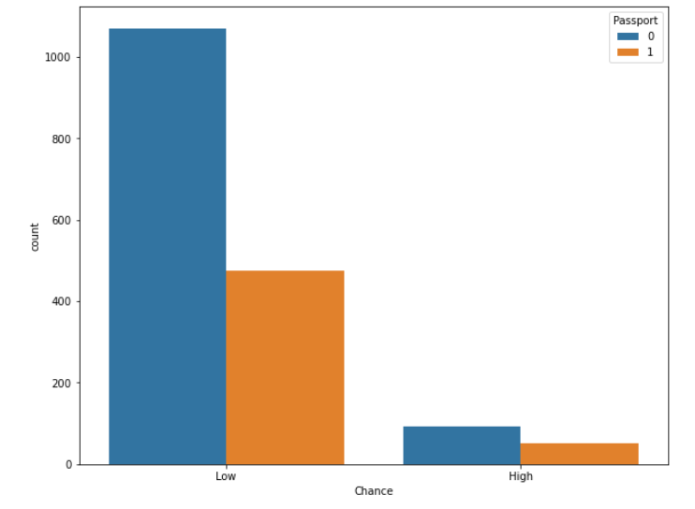
PASSPORT
Visualisasi di samping menunjukan bahwa lebih banyak customer yang tidak memiliki passport dibanding yang punya. dan untuk Customer dengan tingkat konversion yang tinggi pun lebih banyak yang tidak memiliki passport, hal ini bisa menjadi rekomendasi bisnis untuk tim marketing untuk mengembangkan pemasaran paket inbound di banding outbound

Slide 20

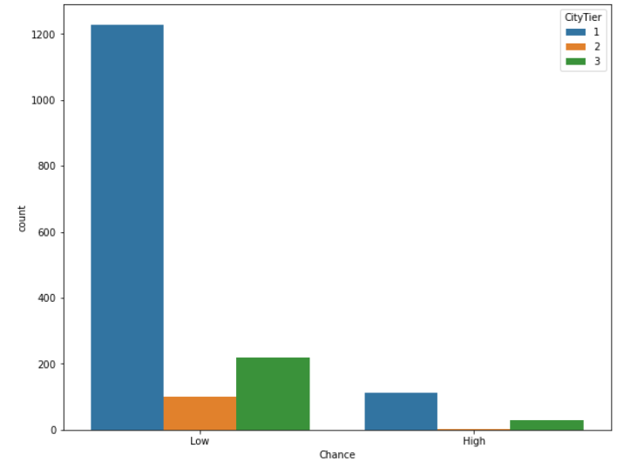
CITY TIER
Dari Visualisasi disamping dapat di pahami bahwa mayoritas customer berasal dari city tier 1, dan customer dengan conversion rate high tertinggi pun juga berasal dari Tier 1. dan City Tier 2 menjadi area dengan tingkat Conversion Rate terendah.

Slide 21
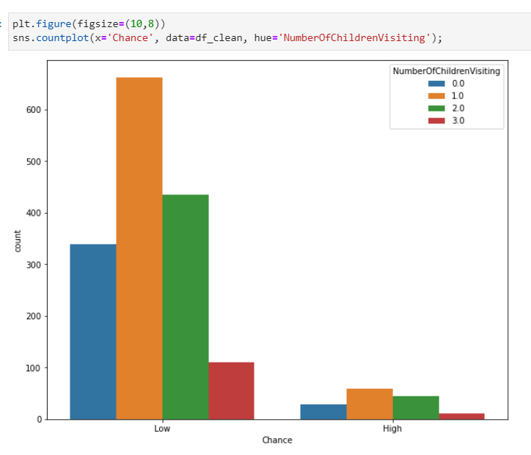
NUMBER OF CHILDREN VISITING
Berdasarkan visualisasi disamping feasibility customer conversion menunjukkan preferensi untuk berpergian customer adalah dengan 1 anak sebagai preferensi paling tinggi.
diikuti dengan travelling dengan 2 anak, dan single travelling

Slide 22
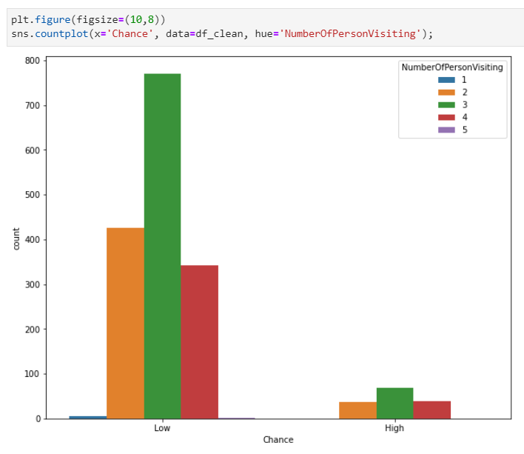
NUMBER OF PERSON VISITING
berdasarkan visualisasi disamping preferensi customer untuk travelling dalam group 3 - 4 orang adalah yang tertinggi. dan preferensi untuk single travel atau group total sama dengan atau lebih dari 5 orang adalah paling rendah

Slide 23
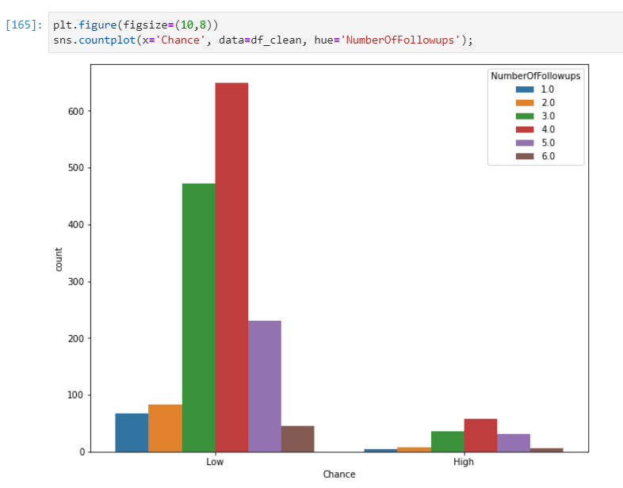
NUMBER OF FOLLOW UPS
Visualisasi diaamping menunjukan bahwal follow up mayoritas dilakukan sebanyak 4x, dan di Chance customer yang memiliki probabilitas conversion rate tinggi juga di follow up sebanyak 4x, yang menunjukan bahwa idealnya untuk follow up adalah 4 kali

